Slide 1
UML DIJAGRAMI
Use case dijagrami
Dijagrami klasa

Slide 2
GRADIVNI ELEMENTI UML-A:
Stvari (things) (sredstva)
  Strukturne stvari (structural things)
  Stvari ponašanja (behavioral things)
  Stvari grupisanja (grouping things)
  Stvari označavanja (annotational things)
Relacije (relationships)
Dijagrami (diagrams)

Slide 3
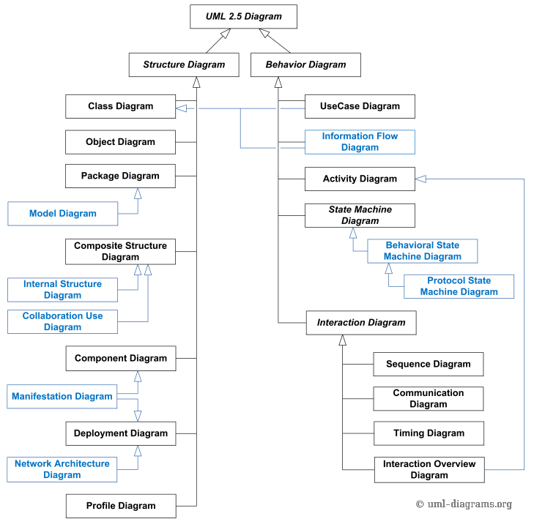

Slide 4
I - Dijagrami slučajeva korišćenja
Dijagram slučajeva korišćenja (use-case diagram) prikazuje
skup slučajeva korišćenja i aktera i relacije između njih
Modeluju: kontekst sistema i zahteve sistema
Uobičajeno se koristi da specificira neku funkcionalnost i
ponašanje aplikativnog sistema
Dijagram vizuelizuje ponašanje: sistema, podsistema ili
čak klase i interfejsa
Služi korisniku da razume ŠTA sistem radi, a verifikatoru
da proveri funkcionisanje
provera korisnika

Slide 5
Elementi dijagrama su:
1) slučajevi korišćenja
2) akteri
3) relacije:
- asocijacije (komunikacija),
- zavisnosti (uključivanje i proširivanje) i
- generalizacija
4) paketi

Slide 6
1) Ponašanje slučaja korišćenja
Ponašanje slučaja korišćenja se opisuje tokom događaja:
kada slučaj korišćenja počinje i kada završava
kada slučaj korišćenja interaguje sa akterima
kada se razmenjuju objekti
postoje: primarni (osnovni) i alternativni tokovi događaja
Tok događaja se može opisati na sledeće načine:
neformalan strukturirani tekst
formalni strukturirani tekst (sa pred- i post-uslovima)
pseudokod
dijagramima interakcije (jedan za primarni i dodatni za
alternativne tokove)

Slide 7
Struktura Use Case specifikacije
Ime
Akteri
Ubačena kartica
Ima račun korisnik
Izdat novac, logovan user
Trigeri
Preduslovi
Post uslovi
Ispravan (primarni, osnovni) scenario
Alternativni tokovi (scenariji)

Slide 8
Primer opisa ponašanja slučaja korišćenja
Glavni tok događaja za validaciju korisnika pri
bankarskoj transakciji:
• slučaj korišćenja počinje kada sistem ispiše prompt za PIN broj
• korisnik unosi PIN broj preko numeričke tastature
• korisnik potvrđuje unos pritiskom na taster Enter
• sistem proverava PIN broj da vidi da li je validan
• ako je PIN broj validan, sistem prihvata unos i time završava
slučaj korišćenja

Slide 9
Prvi alternativni tok događaja (poništavanje transakcije)
• korisnik poništava transakciju pritiskajući Cancel taster, čime se
restartuje slučaj korišćenja
• izmene nisu napravljene na korisnikovom računu
Drugi alternativni tok događaja (editovanje PIN-a)
• korisnik može u bilo kom trenutku pre pritiska Enter da obriše PIN
broj i unese drugi
Treći alternativni tok događaja (pogrešan PIN)
• ako korisnik unese pogrešan PIN broj slučaj korišćenja se restartuje
• ako se ovo ponovi tri puta za redom sistem poništava celu transakciju
i sprečava korisnika da ponovo pokuša 60s

Slide 10

2) Akteri
Akter predstavlja neki koherentan skup uloga
Akter može biti čovek (korisnik) ili neki sistem sa kojim
modelirani sistem interaguje
Aplikativni sistem interaguje sa jednim ili više spoljašnjih aktera
Akter je standardni stereotip klase sa posebnim grafičkim
simbolom

Slide 11
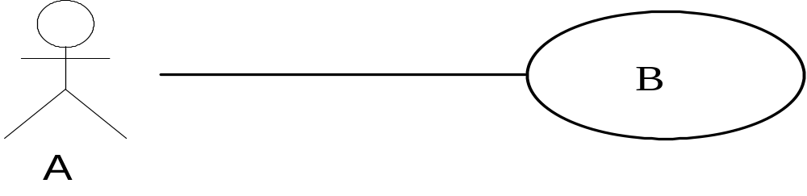
3) Relacije
A) Relacija komunikacije (asocijacija):
- Prikazuje se punom linijom (asocijacija):
- Na strani A je akter
- Na strani B je slučaj korišćenja
- Komunikaciju može inicirati i strana A i strana B (bidirekciona veza)

Slide 12
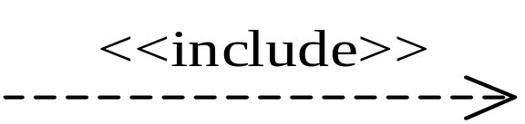

B) Relacija uključivanja:
- Prikazuje se isprekidanom linijom sa strelicom i natpisom <<include>>
- Relacija je stereotip relacije zavisnosti
- U alatu RR se prikazuje stereotipom unidirekcione asocijacije
(puna linija)
Relacija uključivanja od slučaja korišćenja A prema slučaju korišćenja B
ukazuje da će slučaj korišćenja A uključiti i ponašanje
slučaja korišćenja B
- Ponašanje opisano u B je obavezno za A
Koristi se da opiše zajedničko ponašanje između dva ili više
slučaja korišćenja

Slide 13
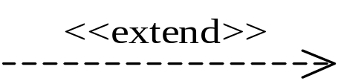

C) Relacija proširivanja:
- Prikazuje se isprekidanom linijom sa strelicom i natpisom <<extend>>
- Relacija je stereotip relacije zavisnosti
- U RR-u se prikazuje stereotipom unidirekcione asocijacije (puna linija)
-Relacija proširivanja od slučaja korišćenja A prema slučaju korišćenja B
ukazuje da B može obuhvatiti ponašanje specificirano u A
-Praktično B može da se proširi i ispolji celokupno ponašanje opisano u A
-Koristi se da se izrazi opciono ponašanje osnovnog slučaja korišćenja
-Ponašanje opisano u A je opciono, a ono u B osnovno
-Osnovni slučaj korišćenja se proširuje u tačno određenim tačkama
-Tačka u kojoj se slučaj korišćenja proširuje se naziva tačkom ekstenzije

Slide 14
Primer:
<<extend>>
(posle prvog zvona)
Primi poziv
- Tačka proširenja
posle prvog zvona
Identifikuj pozivaoca

Slide 15


D) Relacija generalizacije:
- Prikazuje se punom linijom sa trougaonom strelicom
- Relacija je osnovna relacija generalizacija/specijalizacija
-Relacija generalizacije od slučaja korišćenja A prema slučaju korišćenja
B ukazuje da je slučaj korišćenja A specifičan slučaj opštijeg slučaja B

Slide 16
Primer dijagrama slučajeva korišćenja
• Student može da izabere određeni broj kurseva koje želi da sluša
• Školarina zavisi od broja i trajanja kurseva
• Profesor daje ponudu za kurs koji namerava da drži u semestru
• Referent održava informacije o studentima, profesorima i
nastavnom planu
• Neki profesori nisu redovno zaposleni, već su honorarni
• Pre nego što se referentu dozvoli rad mora se izvršiti provera
prava pristupa
Provera prava pristupa se može temeljiti na unosu lozinke,
ili na magnetnoj kartici

Slide 17
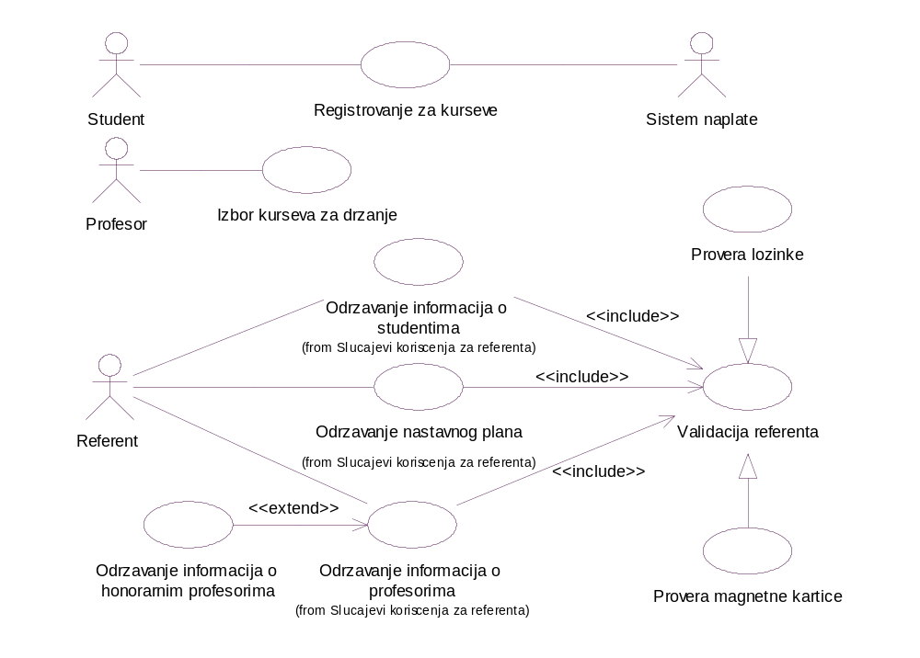

Slide 18
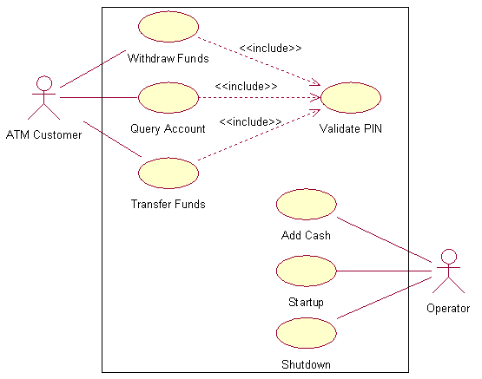
PRIMER: BANKOMAT

Slide 19
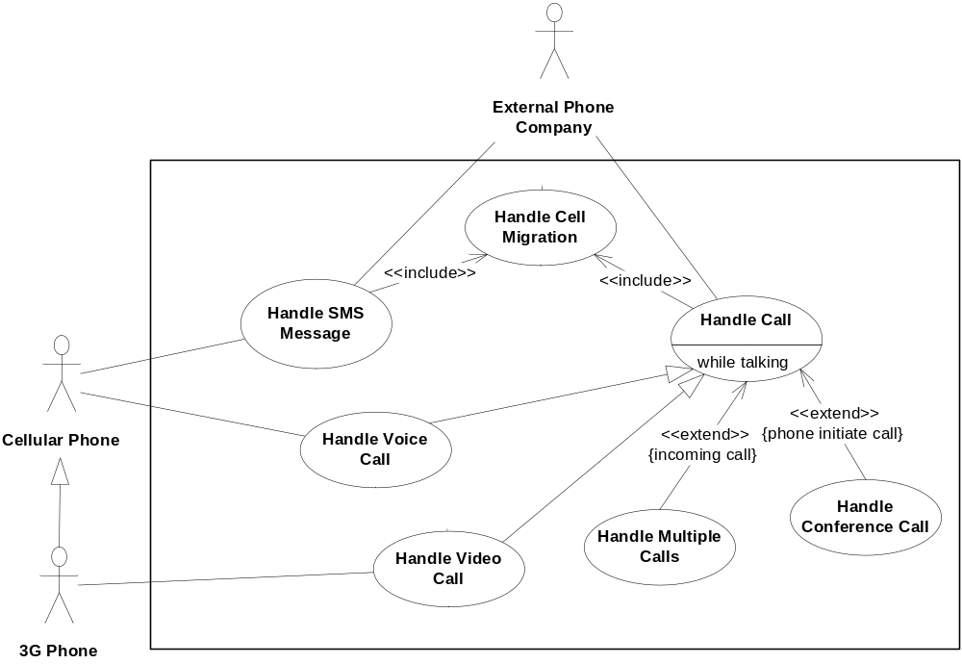
PRIMER: MOBILNA TELEFONIJA

Slide 20
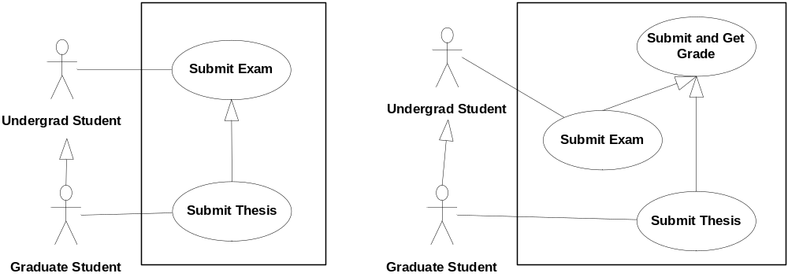
GENERALIZACIJA: OPASNOST!!!
Pogrešno: Undergraduate može da radi tezu
Dobro: Samo diplomirani može da radi tezu
Notes:
Zašto levi slučaj nije bezbedan? Zbog toga što use-case generalizacija podržava zamenu, “Submit Thesis” može da zameni
“Submit Exam”, što može da se primeni direktno na undergrad studenta.

Slide 21
PREPORUKE
Svaki use case dijagram mora da ima:
  Bar jedan use case
  Bar jednog aktera
  Bar jedan use case koji je u asocijaciji sa akterom
  Nema asocijacija izmedju aktera
  Nema asocijacija izmedju use case
  Imenovati svaki use case i aktera
  Ne označavati asocijacije
  Ne više od 10 do 15 use case
  Svi use case na istom nivou apstrakcije
  Obratiti pažnju na problem kod generalizacije aktera

Slide 22
KAKO MODELOVATI?
Bottom-up pristup
Top-down pristup
Polazi se od identifikovanja svih
scenarija, crtanja na strani i
postupnoj kombinaciji
Polazi se od pregleda funkcionisanja
sistema i podele na više use case
Bullets format
File actions
save
Paragraph format
print
Save as
load
Font format
Formatting actions
Viewing Actions
preview
Kombinovanje

Slide 23
II – Dijagrami klasa (Klasni dijagrami)
• Dijagram klasa prikazuje skup klasa, interfejsa i kolaboracija
i njihove relacije
• Dijagram klasa je graf sačinjen od temena (stvari) povezanih
granama (relacijama)
Elementi dijagrama klasa:
- Stvari: klase, interfejsi, kolaboracije, paketi, objekti
- Relacije: zavisnosti, generalizacije, asocijacije i realizacije
• Specificira logičke i statičke aspekte modela
• Dijagrami klasa su najčešći u objektnom modeliranju
- Alat RR podržava generisanje koda iz dijagrama klasa

Slide 24
Klasa
- Klasa je opis skupa objekata koji imaju iste atribute, operacije,
relacije i semantiku
- Klasa implementira jedan ili više interfejsa
- Klase opisuju apstrakcije iz domena problema kao i apstrakcije
iz domena rešenja
- Koriste se da reprezentuju softverske stvari, hardverske stvari
i konceptualne stvari
naziv klase
GeometrijskaFigura
atributi
karakterističnaTacka
pomeri()
promeniVelicinu()
prikazi()
operacije
Odgovornosti
--geometrijska svojstva
figura u ravni
odgovornosti

Slide 25
Naziv klase:
- jednostavan – samo tekst (string)
- sa putanjom - <naziv paketa>::<jednostavan naziv>,
npr: C++::graphics::Circle
Atributi:
- Atributi su imenovana svojstva klase koja opisuju opsege vrednosti
koje instance tog svojstva mogu sadržati
- Drugi nazivi: članovi podaci (C++), polja (Java)
- Mogu se pisati sa tipom i podrazumevanom vrednošću
Primer: izbor:Boolean=false

Slide 26
Operacije:
- Operacije su implementacije servisa koji se mogu zahtevati od
bilo kog objekta klase
- Može se pisati sa potpisom koji sadrži listu argumenata
sa eventualnim tipovima i podrazumevanim vrednostima,
kao i tipom rezultata
transliraj(novaPoz:Poz=koordPocetak):Poz
Odgovornosti:
- Odgovornosti klase predstavljaju stavku njenog ugovora
- Pišu se kao slobodan tekst u zasebnom odeljku (svaka počinje sa --)
- Svaka dobro strukturirana klasa bi trebalo da ima barem jednu
i ne više od nekoliko odgovornosti

Slide 27
Dodatne mogućnosti:
- Klasa može sadržati prazne odeljke, a može biti i bez odeljaka
- Prazan odeljak atributa/operacija ne znači da ih klasa nema,
već da nisu relevantni za dati pogled (dijagram)
- Mogu se koristiti i tri tačke (...) da naznače postojanje
dodatnih atributa/operacija
- Atributi/operacije se mogu grupisati a svakoj grupi može
prethoditi deskriptivni prefiks
- Deskriptivni prefiks se piše kao stereotip,
npr: <<constructor>>, <<query>>
- Apstraktna klasa i apstraktna operacija – naziv se piše italicom
- Zajednički članovi (atributi i operacije) klase – pišu se podvučeno
- Vizibilitet (prava pristupa): znak se piše ispred atributa/operacije:
- javni član: + (podrazumevano)
- zaštićeni član: #
- privatni član: -

Slide 28
Modeliranje primitivnih tipova
Primitivni tipovi se modeliraju stereotipovima klasa
<<type>>
Int
{vrednosti u opsegu
od –2**31-1 do 2**31}
<<enumeration>>
Boolean
true
false
Elementi dijagrama klasa:
- Stvari: klase, interfejsi, kolaboracije, paketi, podsistemi, objekti
- Relacije: zavisnosti, generalizacije, asocijacije, realizacije

Slide 29
Osobine klasa
- Koren hijerarhije klasa (root) je klasa koja nema roditelje
- List hijerarhije klasa (leaf) je klasa koja nema potomke,
tj. ona iz koje se ne može izvoditi
- Osobine "koren" i "list" se pišu unutar zagrada { } u odeljku
naziva klase
- Multiplikativnost - osobina klase koja ograničava broj
njenih instanci
- Specifične vrednosti multiplikativnosti:
0 – uslužna klasa, sadrži samo zajedničke (klasne, statičke)
atribute i operacije
1 – singleton klasa
- Podrazumevani slučaj je proizvoljan broj instanci
- Multiplikativnost se navodi u gornjem desnom uglu

Slide 30
Sintaksa atributa
• Sintaksa:
[vizibilitet] ime [multiplikativnost][:tip][=inicijalna vrednost][{osobina}]
• Multiplikativnost se primenjuje i na atribute klase,
npr. consolniProzor[2..*]:Prozor
• Neke od osobina atributa:
- changeable – nema restrikcija za promene vrednosti
(podrazumevana osobina)
- addOnly – samo za multip.>1: vrednosti se mogu dodavati,
ali se ne mogu uklanjati ni menjati
-frozen – vrednost atributa se ne može menjati nakon
inicijalizovanja
- composite – atribut složene strukture
- readOnly – ne može se menjati, dodavati ni uklanjati nakon inicijal.

Slide 31
Sintaksa operacije
• Sintaksa:
[vizibilitet] ime ([lista argumenata]) [: tip rezultata] [{osobina}]
• Sintaksa argumenta: [smer] ime : tip [ = podrazumevana vrednost]
• Smer može biti:
- in – ulazni argument, ne sme biti modifikovan (default vrednost)
- out – izlazni argument, mora se inicijalizovati
- inout – ulazno-izlazni argument, može se modifikovati
Osobine operacije:
- query – izvršenje ne menja stanje objekta, operacija je čista funkcija
bez bočnih efekata
- leaf – operacija nije polimorfna i ne može se predefinisati u izvedenoj klasi
- concurrency = vrednost – šta se garantuje pri izvršenju u konkurentoj sredini
- sequential – pozivaoci moraju obezbediti da je samo jedna nit u
jednom trenutku poziva
- guarded – operacija garantuje sinhronizaciju svih niti koje pristupaju
datom objektu (monitor)
- concurrent – operacija se izvršava u konkurentnoj sredini kao atomska

Slide 32

Relacije
Na dijagramima klasa se pojavljuju sve relacije(1,2,3 su češće):
1) zavisnost (dependency)
2) asocijacija (association)
3) generalizacija (generalization)
4) realizacija (realization)
1) Zavisnost
- Povezuje stvari kod kojih izmena nezavisne stvari utiče na
ponašanje zavisne stvari
- Zavisna stvar koristi nezavisnu stvar
- Grafička notacija: klasa A zavisi od klase B
- Često se koristi kad je jedna klasa (B) tip parametra operacije
druge klase (A)

Slide 33

2) Generalizacija
- Povezuje opštije (superklasa ili roditelj) sa specijalizovanim
(subklasa ili dete) stvarima
- Grafička notacija: klasa A je dete, B je roditelj
- Drugi nazivi relacije: vrsta (is-a-kind-of), izvođenje
(A se izvodi iz B), nasleđivanje
- Generalizacija znači da se objekti dece mogu pojaviti gde god
se očekuje objekat roditelja
- Deca nasleđuju osobine svojih roditelja, naročito atribute i operacije
- Operacija deteta koja ima isti potpis kao operacija roditelja
redefiniše operaciju roditelja
- Redefinicija operacije omogućava njeno polimorfno ponašanje
- Klasa koja ima samo jednog roditelja koristi jednostruko
nasleđivanje
- Klasa koja ima više roditelja koristi višestruko nasleđivanje

Slide 34

3) Asocijacija
− Asocijacija je strukturna relacija
− Specificira da li su instance jedne stvari povezane sa instancama
druge stvari
− Asocijacija je (ako se drugačije ne kaže) bidirekciona veza
(dvosmerna navigabilnost)
− Dozvoljena je i asocijacija sa samim sobom (postoje veze između
objekata iste klase)
−Uobičajeno je da asocijacija povezuje dve klase (binarna asocijacija)
− Moguće je da asocijacija povezuje i više klasa (n-arna asocijacija)
− Grafička notacija: klasa A je u asocijaciji sa klasom B

Slide 35
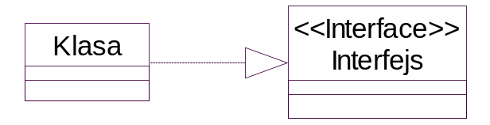
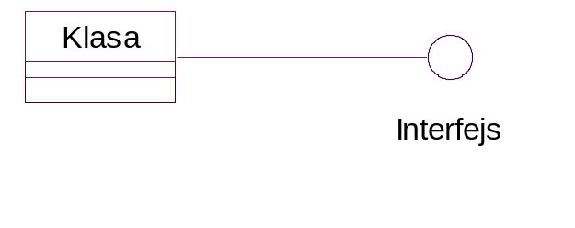
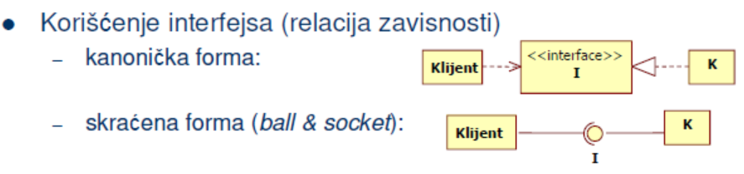
4. Realizacija
- Semantička relacija između klasifikatora (element modela koji
poseduje strukturu i ponašanje: klasa, interfejs, tip podatka,
signal, komponenta, čvor, slučaj upotrebe, podsistem) od kojih jedan
specificira ugovor a drugi garantuje njegovu implementaciju
- Grafička notacija:
kanonička forma
skraćena forma
- Realizacija se koristi u dva konteksta:
1) kontekst interfejsa (realizuje ga klasa ili komponenta)
2) kontekst slučajeva korišćenja (realizuje ga kolaboracija)

Slide 36
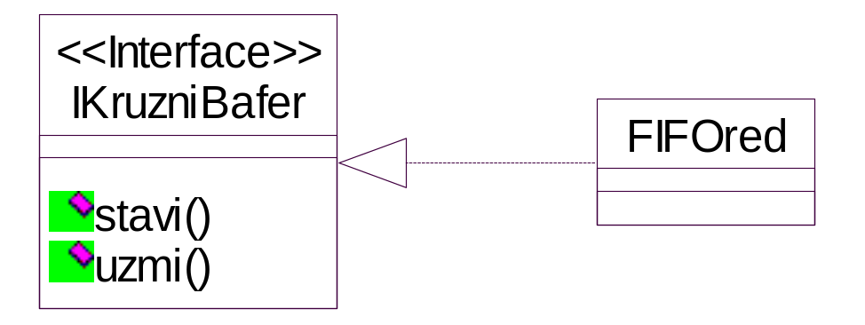
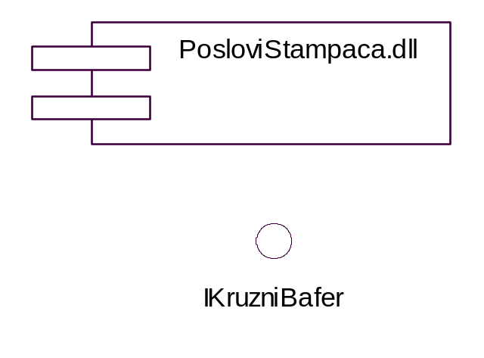
Primeri realizacije
Dijagram klasa:
Dijagram komponenata:
Dijagram slučajeva korišćenja:
Validacija
Provera korisnika

Slide 37


Primer osnovnih relacija
Prozor
otvori()
Dogadjaj
zatvori()
pomeri()
prikazi()
obradiDogadjaj()
Konzolni prozor
Dijalog
Kontrola

Slide 38
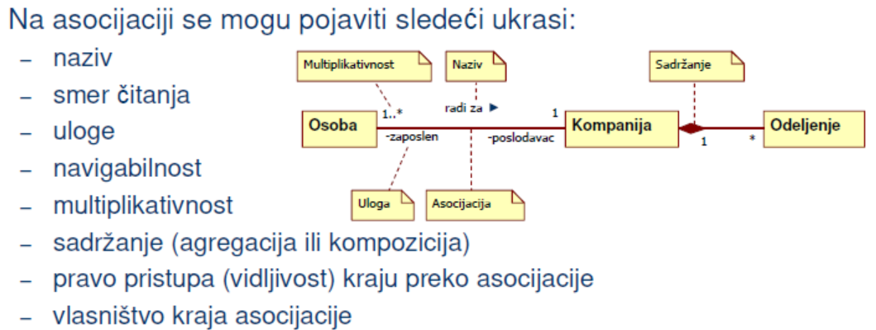
Ukrasi asocijacija:
Asocijacija se može bliže opisati dodatnim informacijama
u vidu ukrasa asocijacije

Slide 39
Multiplikativnost
Na jednoj strani asocijacije označava se broj objekata klase sa te
strane koji su u vezi sa tačno jednim objektom sa druge
strane relacije
Može biti:
- nijedan (0)
- tačno jedan (1)
- proizvoljno mnogo (*) – može i nula
- opseg (npr. 2..*)
- izraz (npr. 0..1,3..4,6..* - proizvoljan broj osim 2 i 5)

Slide 40

Agregacija
- Vrsta asocijacije kod koje jedna strana igra ulogu celine a
druga ulogu dela (whole/part)
- Celina sadrži delove ("has-a" relacija)
- Agregacija ne govori ništa o uzajamnom odnosu životnih
vekova celine i dela
- Deo u agregaciji može biti zajednički deo više celina
Grafička notacija:

Slide 41
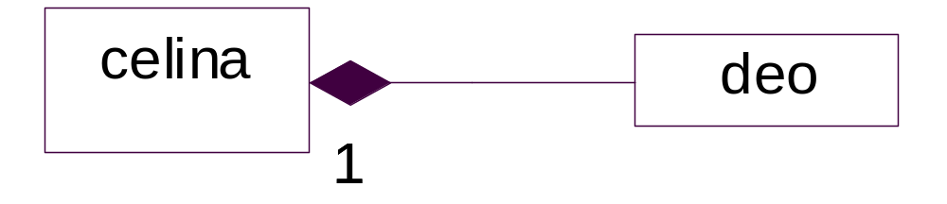
Kompozicija
- Asocijacija kod koje postoji odnos celina/deo, ali je celina
odgovorna za životni vek dela
- Agregacija sa strogim vlasništvom i koincidentnim životnim
vekom dela u odnosu na celinu
- Deo može nastati u toku života celina i može biti uništen
pre uništenja celine
- Deo u kompoziciji može biti deo samo jedne celine
Grafički notacija:

Slide 42
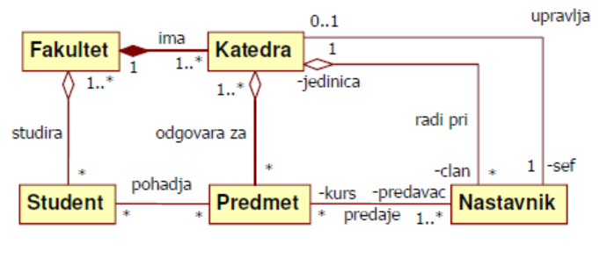
Primer asocijacija

Slide 43
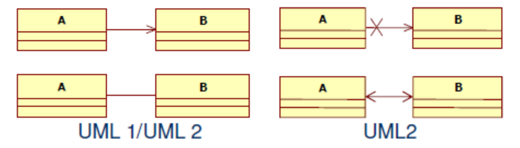
Navigacija
- Asocijacija je podrazumevano bidirekciona
- Kada je potrebna unidirekciona asocijacija (navigabilnost
u jednom smeru) – strelica
Krstić označava da nema navigabilnosti na toj strani
Za asocijaciju bez ukrasa navigabilnosti smatra se da je
navigabilnost neodređena

Slide 44
Vizibilitet
Ograničava vidljivost objekata u asocijaciji za spoljašnji svet
Označava se sa +,#,-, ~ ispred imena uloge odgovarajuće strane relacije
+ znači da objektima sa te strane mogu pristupati svi objekti preko
objekata sa druge strane (podrazumevana vrednost)
- znači da objektima klase sa te strane mogu pristupati samo
objekti klase sa druge strane
# znači da i objekti klasa izvedenih iz klase sa drugog kraja
asocijacije imaju pristup
~ znači da i objekti klasa iz istog paketa kao klasa sa drugog kraja
asocijacije imaju pristup

Slide 45

Kvalifikacija
- Koristi se da označi ključ (kvalifikator) koji se koristi za
selekciju objekta iz neke strukture
Objekat strukture za datu vrednost ključa selektuje
jedan ili grupu elemenata strukture
- Primeri struktura kojima se pristupa pomoću ključa su
heš tabela, B-stablo
- Kvalifikator može imati više atributa

Slide 46
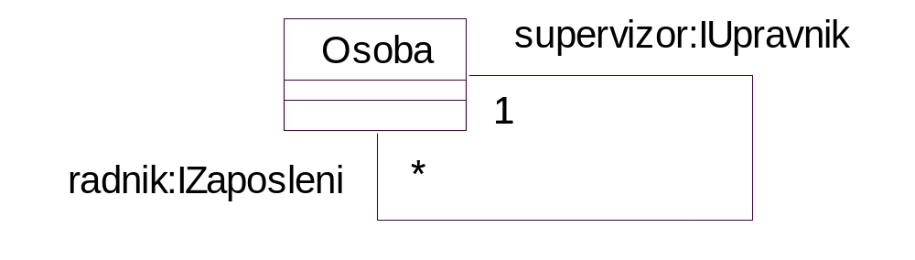
Specifikator interfejsa
- Uloge mogu implementirati samo neke od interfejsa koje
realizuju klase u asocijaciji
- Ime interfejsa koji zadovoljava uloga se piše iza dvotačke
koja sledi naziv uloge
Primer:

Slide 47
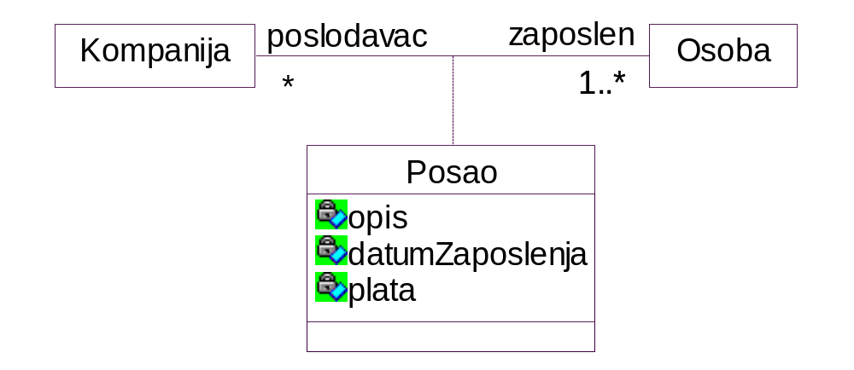
Klasa asocijacije
- Sama asocijacija može imati svoje atribute
- Ti atributi pripadaju klasi koja opisuje asocijaciju
(slično veznoj tabeli kod relacionih baza)
Primer:

Slide 48
N-arna asocijacija
- Sama asocijacija može povezivati više klasa
i zove se n-arna asocijacija
- Instanca n-arne asocijacije je n-torka vrednosti klasa
Primer ternarne asocijacije:
sezona
*
tim
*
*
Igrač
Statistika
pobede
porazi

Slide 49

Šabloni
- Šablon (template) je parametrizovani element
Primer na C++:
template <class Element, int Broj> class GenerickiBafer{
public:
virtual void stavi(const Element&);
virtual Element& uzmi()const;
...
};
typedef GenerickiBafer<Predmet,100> Bafer;
GenerickiBafer<Predmet,100> bafer;
Element, Broj
GenerickiBafer
stavi(e : Element&) : void
GenerickiBafer<Predmet,100>
uzmi() : Element&
<<bind>> (Predmet,100)
eksplicitno generisanje
implicitno generisanje
Bafer

Slide 50
Standardni stereotipovi relacije zavisnosti
1)Između klasa i/ili objekata na dijagramu klasa:
use– semantika izvornog elementa zavisi od semantike javnog dela odredišta
bind – izvor instancira ciljni šablon pomoću zadatih parametara
friend – izvoru se daju posebna prava pristupa odredištu
instanceOf – izvor je objekat koji je instanca odredišnog klasifikatora
instantiate – izvor kreira instance odredišta
derive – izvor se može izračunati na osnovu odredišta; relacija između dva
atributa ili dve asocijacije: jedan je konkretan, a drugi konceptualan
refine – izvor je finiji stepen apstrakcije od odredišta
powertype – odredište je powertype izvora
2) Između paketa:
access – izvornom paketu se garantuje pravo pristupa elementima
odredišnog
import – javni sadržaj odredišnog paketa ulazi u prostor imena izvornog
paketa (kao da su imena odredišnog paketa deklarisana u izvornom paketu)

Slide 51

PITANJA
U M L - osnove

